Slide 1

TOÁN LỚP 1
Em ôn lại những gì đã học
(2 tiết)

Slide 2



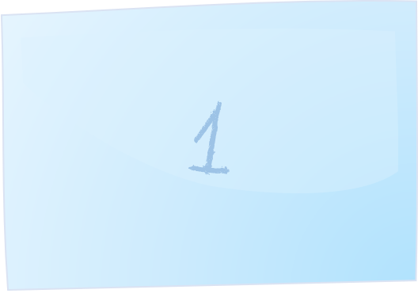












Slide 3

9 + 4 =
Đáp án: 13

Slide 4
55 - 12 =
Đáp án: 43

Slide 5
35 +5 + 6 =
Đáp án: 46

Slide 6
69 - 2 - 6 =
Đáp án: 61

Slide 7
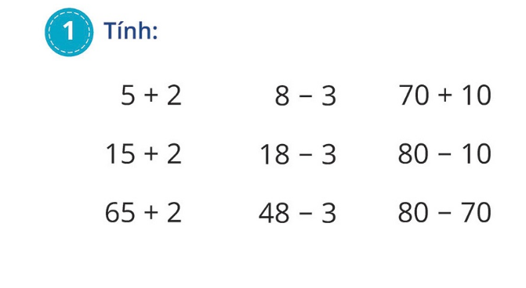
= 7
= 5
= 80
= 17
= 15
= 70
= 67
= 45
= 10

Slide 8
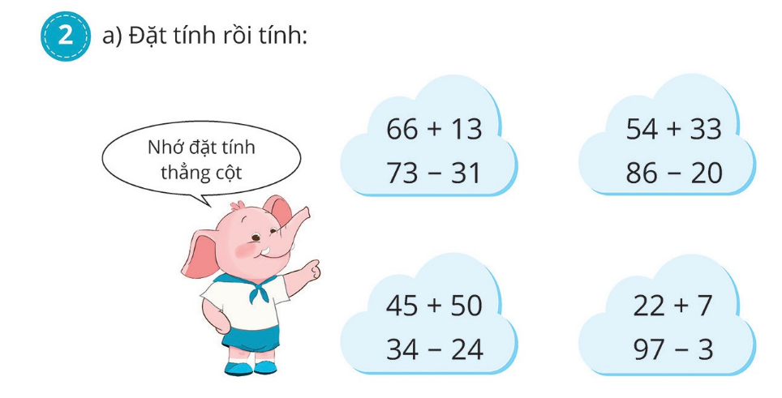

Slide 9
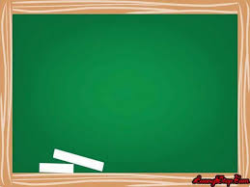
66
13
－
79
73
31
－
42
54
33
－
87
86
20
－
66
+
-
-
+

Slide 10
45
50
－
95
34
24
－
10
22
7
－
29
97
3
－
94
+
-
+
-

Slide 11
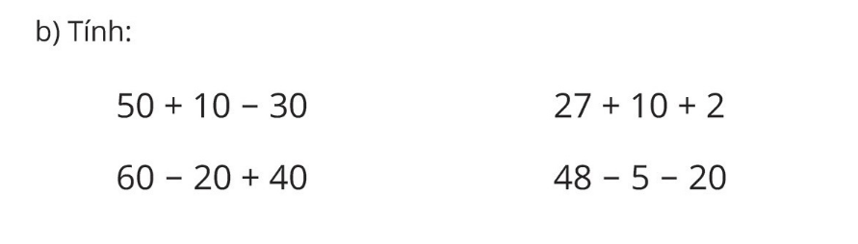
= 30
= 39
= 80
= 23

Slide 12
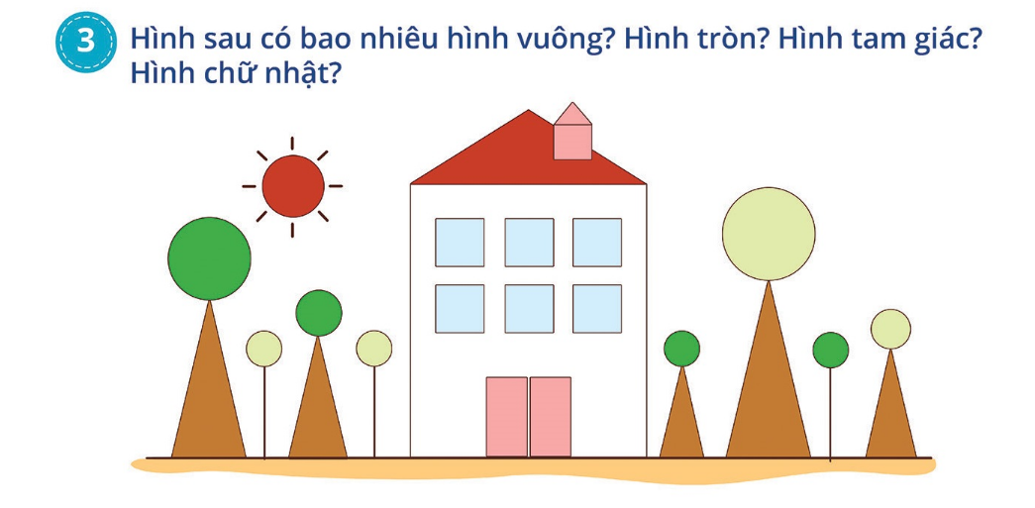
có 9 hình tròn, 7 hình vuông, 7 hình tam giác, 3 hình chữ nhật

Slide 13
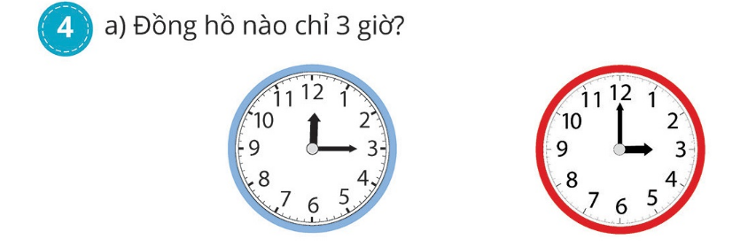

Slide 14
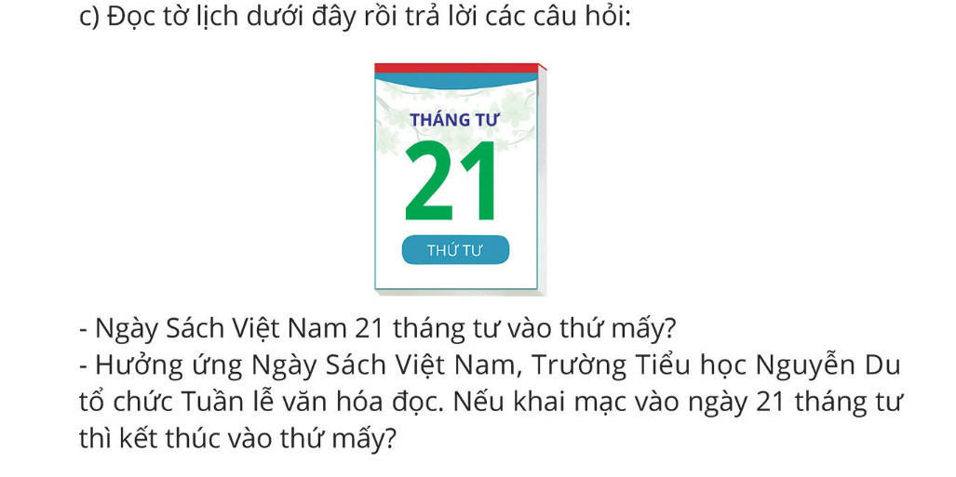
Thứ tư
Thứ tư tuần sau

Slide 15
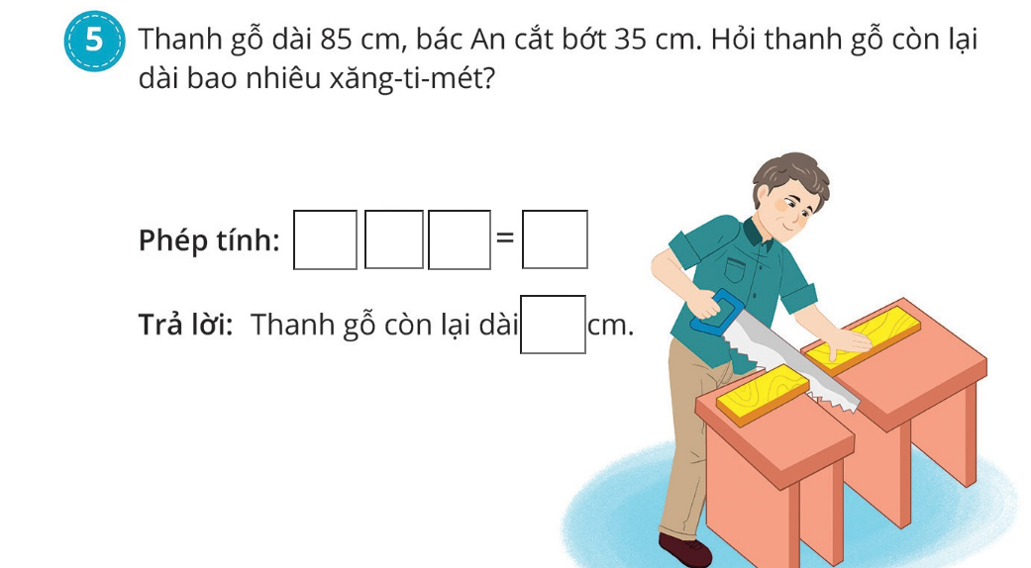
85
-
35
55
55

Slide 16

Củng cố bài học

